Slide 1
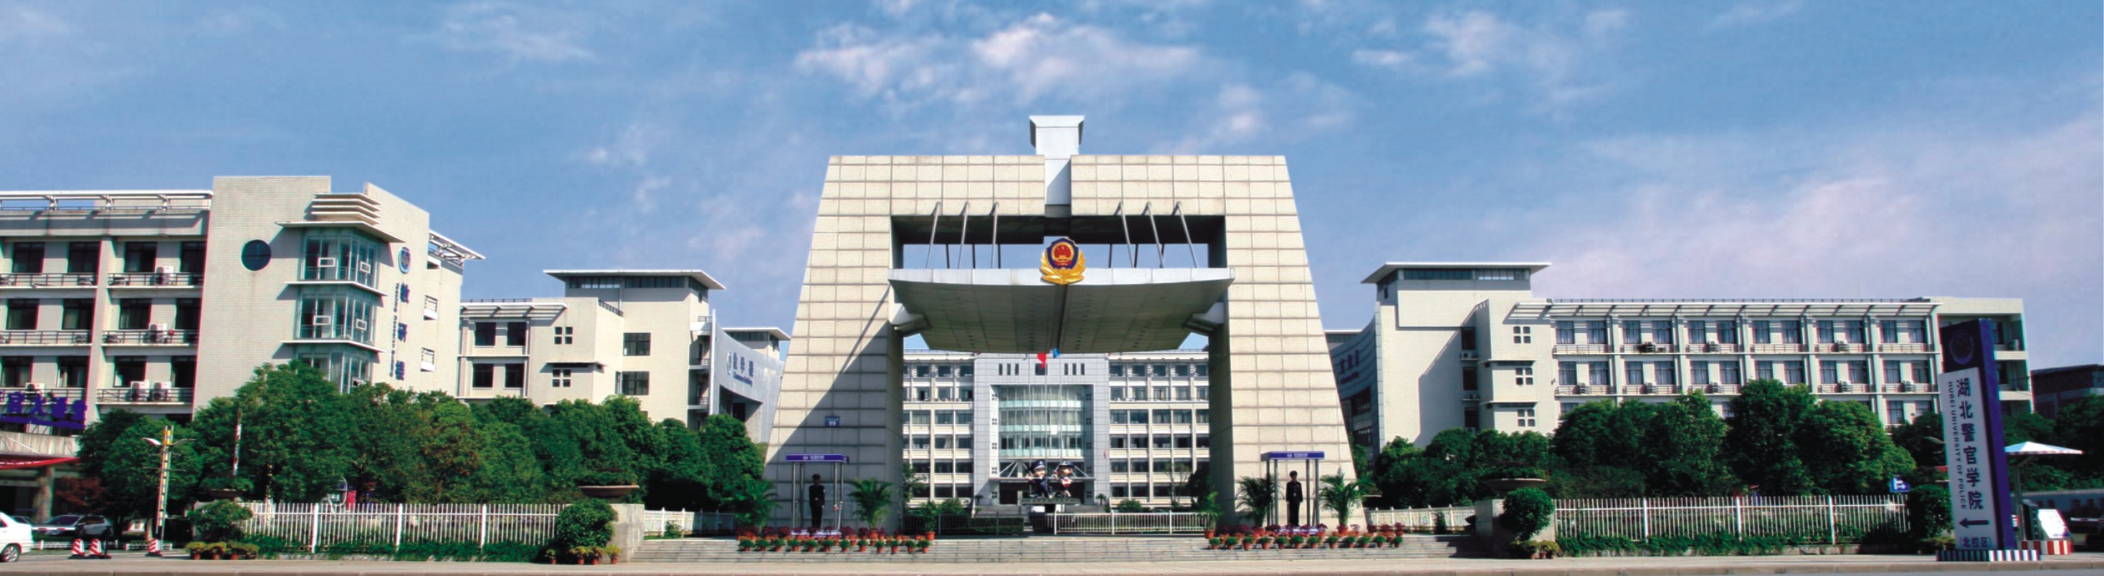

第八章
手机取证
主讲教师：姓名
所属系部：**部
德才兼备 • 文武双全

Slide 2
手机取证概述
8.1
手机取证基础知识
8.2
手机取证与分析工具
8.3
目 录
专业电子设备取证与分析
8.4
content
小结
8.5

Slide 3

8.1
手机取证概述

Slide 4
8.1.1 手机取证的背景
手机 Mobile Phone
作为现代社会最重要的通信工具之一，正在被越来越广泛地使用着。
与此同时，随着全球移动运营商正从GSM／GPRS或CDMA／CDMA1X网络升级过渡到3G标准网络，手机自身的功能也越来越强大。手机已经从单纯的语音通话工具发展成可支持多频多卡、具备上网功能、多媒体通信和大容量可扩展内存的现代化个人通信工具。随着手机功能与计算机越来越接近，手机与手机网络正日益被违法犯罪分子所利用。这些与手机相关的犯罪造成极大的社会危害性，引起了相关执法部门的高度重视。
目前牵涉到的手机犯罪行为大致有三种：①在犯罪行为的实施过程中，手机被用来充当通信联络工具；②手机被用作一种犯罪证据的存储媒质；③手机被当作短信诈骗、短信骚扰和病毒软件传播等新型手机犯罪活动的实施工具。
这也充分地表明，手机取证技术对于维持社会稳定、保障人民权益和打击犯罪行为具有充分的必要性和极大的迫切性。

Slide 5
8.1.1 手机取证的背景
破案难点：
（1）罪犯使用的手机、银行卡等作案工具均无实名登记；
（2）犯罪嫌疑人通常将使用过的手机卡、银行卡丢弃、销毁，即使案件侦破，由于缺乏足够的证据，法律上也难以认定其罪行。取证过程艰难；
（3）由于手机犯罪调查涉及的技术很广，办案机关要花大量的人力、财力进行取证。破案成本极高。
因此为了更有效的打击手机犯罪，执法机关需要从手机及相关设备中寻找案件线索和证据，同时也需要借助一定的技术和取证工具。在这种情况下，“手机取证”这个概念和学科就应运而生了。

Slide 6
8.1.2 手机取证的概念
手机取证的概念
手机是电子设备中的一种，“手机取证”也是“数字取证”中的一种。
在NIST（National Institute of Standards and Technology）的“Guidelines on Cell Phone Forensics”中对手机取证的定义是：手机取证是指在健全的取证环境中，使用恰当的手段从手机及相关设备中恢复数字证据的科学。
从定义中可以看出，这里的“手机取证”的对象是“手机及相关设备”，也就是要从犯罪现场和嫌疑犯手中获得的手机设备中提取和恢复数字证据。具体地说，手机取证的电子证据来源主要有：手机内存、SIM卡、手机扩展的闪存卡、移动运营商和短信服务提供商。同时，该定义也明确的指出了对取证环境和手段的要求应该是健全和恰当的，也就是，同计算机取证与司法鉴定和网络取证一样，为保证数字证据的完整性和有效性，手机取证需要遵循一定的原则，进行调查取证的人员需要掌握相关的专业技术，以保证有效地进行取证。

Slide 7
8.1.3 手机取证的原则
手机取证的原则
国内外相关部门和组织都有关于处理电子证物的原则建议，这些原则虽然表述的角度不同，但共同的目标都是为了保证数字证据在整个生命周期中的完整性和问责制。手机作为电子证物的一种，取证时同样需要遵守基本的调查原则，以保证提取的数字证据的法律效力最大化。
本文参考了相关规范，将手机取证原则简述如下：
①作为证据的手机及其相关设备中的数据是未经改动的，对其的任何操作都要保证原始数据的完整性；
②由专门的人员访问手机及其相关设备中的数据，这些人员必须是有资格的，并且能解释其行为；
③所有对手机及相关设备的操作（包括对证据的获得、访问、提取、存储和转换）都必须由第三方建立日志审计，并完全归档保存，以备质询；
④负责操作和调查的人员与组织必须遵守以上原则并对操作行为负责。

Slide 8
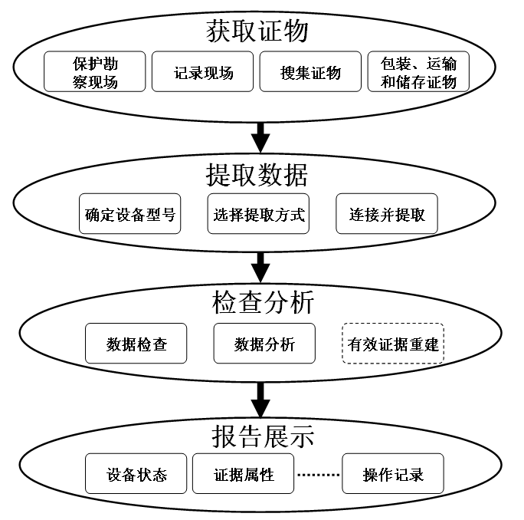
8.1.4 手机取证的流程
手机取证的流程
手机取证的主要流程如图所示，
包括四部分：

Slide 9
8.1.4 手机取证的流程
一、获取证物
获取证物是指在不改变手机设备和可移动存储介质中数据的前提下，获取可疑物品的过程。
获取证物分以下四个步骤构成：
（1）保护勘察现场：尽快冻结现场中的一切设备和物品，隔离目标设备、禁止未授权人员靠近可疑设备、明确设备工作状况。例如，不要随便对手机进行开机或关机的操作，特别注意以下几点：手机日期时间的设置、手机正在接收和发送的信息、手机密码保护及加密的电子钱包等。
（2）记录现场：为犯罪现场创建永久的记录，准确记录相关的数字证据和常规证据。可以对现场及证物进行拍照，记录原始的证物特征和状态（包括手机日期时间的设置、手机正在接收和发送的信息等设备状态），并制作证据标签。该部分的记录数据将在很大程度上决定此后提取数字证据的方式，因此应尽可能详细准确地记录。
（3）搜集证物：搜集可疑的手机设备，并注意搜集手机的相关设备，如数据线、可移动存储器和蓝牙等。虽然是在用手机进行数字取证，但同时手机设备上也有可能包含非数字证据，因此不能忽略传统的常规取证，如采取指纹、毛发、血迹等。
（4）包装、运输和存储证物：获取证物之后需要将其带离现场，在此过程中不能对数据有任何改动。为防止新数据污染原始数据，应采用屏蔽措施阻止手机与外界通信，同时避免各种物理损坏。为维持整个电子证据保管链，应将此过程操作全部归档保存。

Slide 10
8.1.4 手机取证的流程
二、提取数据
提取数据是指对手机设备及外围装置的存储器进行镜像或从中提取信息的过程，该过程主要包括：
（1）确定设备型号：为有效地进行操作，需要识别手机设备的品牌、型号及网络供应商，这些信息能帮助调查取证人员选择正确的工具提取数据。通常从手机外观上就能看出手机的品牌，在手机开机状态下，可以从屏幕上看出网络供应商；关机状态下，可以在放电池的区域中看到型号、IMEI号等信息。但由于对手机做关机操作有可能在重新开机时带来需要输入密码的问题，所以需要谨慎操作。事实上，许多品牌和型号的手机都有提供解锁功能的组合键，它们能帮助再次访问手机，但这种“解锁”操作事实上已经改变了手机设备中数字证据的原始性，因此需要三思而行。
（2）选择提取方式：在确定手机设备的品牌和型号后，可以通过查看所拥有工具的支持列表，来选择正确的工具和提取方式（数据线、蓝牙或红外等）。通常，需要用不同的工具来对同一设备进行数据提取，因为不同的取证工具在功能上可以互补，最大程度地将数字证据提取和恢复。当然，也很有可能无法找到支持某个设备的取证工具，这时就需要人工浏览并拍照记录下有用的信息，但人工操作往往容易引起对数字证据的污染。
（3）连接并提取：确定正确的数据连接方式和取证工具后，就开始提取数据。提取数据时应进行证据的完整性验证，保证设备中的原始数据没有受到任何改动，因此最好选择带有HASH校验和写保护的取证工具。

Slide 11
8.1.4 手机取证的流程
三、检查分析
检查分析是指对上一阶段提取的数据复本进行检查和分析。取证工具将数据比特流恢复成可理解的形式（如通话记录、电话本、SMS短消息等），并且完整地描述数据所代表的信息（包括数据的来源和表示的意义），调查员或取证专家再对恢复出的信息进一步分析，找到有效证据以重建犯罪过程。在这个过程中，往往需要结合案件调查的目标来进行。

Slide 12
8.1.4 手机取证的流程
四、报告展示
报告展示是对取证过程中所有操作步骤和调查结论进行详细摘要的过程，目的是为司法诉讼提供数字证据。报告的生成依赖于对所有操作、调查和检查结果的详细记录，因此所有原始证据的使用和移动都必须采取严格的记录和校验手段进行管理。报告的内容包括手机设备的状态，提取出的数字证据的属性、所有进行的相关活动序列、操作人员及采用的工具等，并且标明操作的时间、地点及采取的信号屏蔽措施等。

Slide 13
8.1.5 手机取证的发展方向
目前，我国打击手机犯罪的相关法律法规还很不完善，存在一些空白和漏洞，尚未有完全符合法庭取证要求的工具和方法，有些取证软件也无法保证取证数据的完整性和一致性。所以，至今仍然没有统一、有效的手机取证技术标准和规范来对不同生产厂商、型号和软件系统的手机进行取证。
因此对于手机取证未来的发展方向，可以重点从以下各方面考虑：
（1）继续加强对手机取证工具、软件和方法的研发，改善它们的取证效果，使其符合法庭取证的各项要求。
（2）手机取证专家与各手机生产厂商之间通过交流协作，制定出统一的手机取证技术标准。
（3）立法部门加强对涉及手机犯罪方面的立法工作，从法律法规上不给犯罪份子留下空子，切实有效地打击手机犯罪。

Slide 14
8.2
手机取证基础知识

Slide 15
8.2.1 移动通信相关知识
手机取证是一门交叉学科，所涉及的知识面包括：移动通信知识、手机软硬件知识、计算机知识以及法律知识。因为涉及的知识面很广，对于研究人员和调查取证人员来说都是一个极大的挑战。下面就手机取证所涉及的基础知识作简单的介绍，这些基础知识能帮助调查取证人员更有效、更充分地挖掘手机及相关设备中的数字证据。
图9-14 正版程序目录结构 我们可以发现，嫌疑软件与正版软件系统结构完全一致。

Slide 16
8.2.1 移动通信相关知识
一、移动通信技术的发展
第一代移动通信系统采用蜂窝组网技术，蜂窝概念由贝尔实验室提出，20世纪70年代在世界许多地方得到研究。当第一个试运行网络在芝加哥开通时，美国第一个蜂窝系统AMPS（高级移动电话业务）在1979年成为现实。

Slide 17
8.2.1 移动通信相关知识
由于模拟蜂窝移动通信的模拟制式存在多种缺点，20世纪90年代人们开发了以数字传输、时分多址和窄带码分多址为主体的数字移动通信系统，称之为第二代移动通信系统——GSM系统。GSM全名为Global System for Mobile Communications，中文为全球移动通信系统，俗称“全球通”，GSM是一种源于欧洲的移动通信技术标准，开发目的是让全球各地可以共同使用一个移动通信网络标准，让用户使用一部手机就能行遍全球。我国于20世纪90年代初引进和采用该技术标准，并于2001年12月31日关闭了基于第一代移动通信技术的模拟移动网络。目前，中国移动、中国联通各拥有一个GSM网，为世界最大的移动通信网络。GSM系统包括 GSM 900：900MHz、GSM1800：1800MHz 及 GSM-1900：1900MHz等几个频段。

Slide 18
8.2.1 移动通信相关知识
第三代数字通信技术，即3G（3rd Generation），正成为当前移动通信领域新的研究热点。3G与前两代移动通信网络的主要区别在于传输声音和数据的速率上的提升，它能够处理图像、音乐、视频流等多种媒体形式，提供包括网页浏览、电话会议、电子商务等多种信息服务。为提供这些服务，无线网络必须能够支持不同的数据传输速度，也就是说在室内、室外和行车的环境中能够分别支持至少2Mbps、384kbps以及144kbps的传输速度。国际电信联盟（ITU）在2000年5月确定WCDMA、CDMA2000和TD-SCDMA三大主流无线接口标准，写入3G技术指导性文件《2000年国际移动通信计划》（简称IMT-2000），对第三代移动通信技术做出了详细的规定和说明。由于3G是个相当浩大的工程，牵扯的层面非常多而且复杂，要从目前的2G迈向3G不可能一下就衔接得上，因此，为了有效的利用2G移动通信技术和保护运营商的既有投资，移动通信采用了从2G向3G技术平滑过渡的方案。目前已经进行商业应用的2.5G移动通信技术，就是从2G迈向3G的衔接性技术， HSCSD、GPRS、WAP、EDGE、蓝牙(Bluetooth)、EPOC等技术都是2.5G技术。

Slide 19
8.2.1 移动通信相关知识
二、GSM系统
GSM是当前应用最为广泛的移动通信标准，占全球市场份额的70%。欧洲的移动通信技术标准对GSM的描述多达几千页，共有12章规范系列。为了更好地进行手机取证的操作，我们需要了解GSM标准的一些关键知识。本文简要叙述GSM系统的组成、系统中的实体、通信流程及安全性等内容。

Slide 20
8.2.1 移动通信相关知识
GSM系统结构浅析
GSM网络结构和GSM系统后面的网络是极其庞大和复杂的，这是因为GSM系统涉及的实体较多，通信过程较复杂，因此本文先对GSM网络结构进行宏观的描述，以便给读者一个直观的印象。
GSM的网络包含许多基站，每一个基站发射不同频段的微波信号，形成一个个好似蜂窝状的网络。由基站发射的微波始终跟踪手机，当用户从一个区域过渡到另一区域时，手机将自动切换到另一个基站，也就是说，手机始终在基站的“监视”之中。
基站只是起着发射和接收信号的作用，而进行数据处理、转换的中心则是网络运营商的中央机房计算机系统，计算机担负着数据的处理、传输及计算费用等各项任务。基站与系统时刻保持着联系，基站将用户的信息及时反馈给系统，并在用户进行数据业务的同时将数据传输给系统，然后系统再进行中转。由此，我们可以了解GSM网络中的手机用户、基站、中央计算机系统之间的关系。

Slide 21
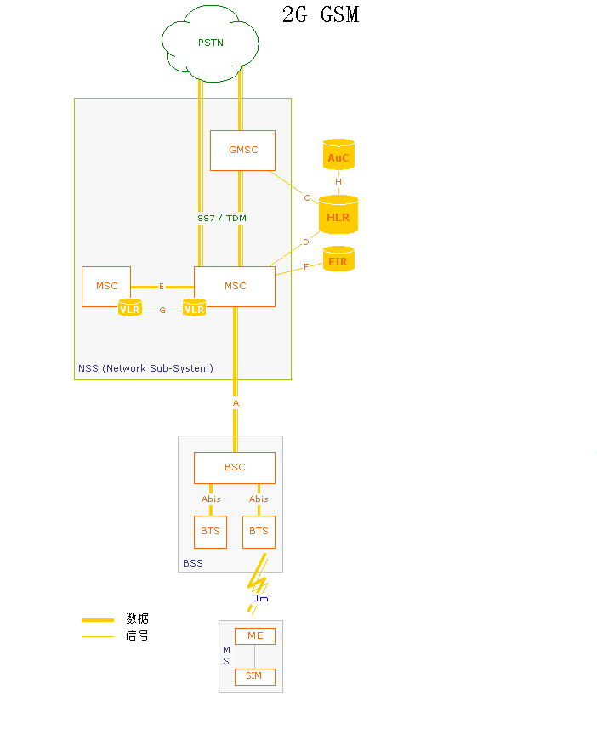
8.2.1 移动通信相关知识
GSM网络实体
对GSM网络实体及功能的了解，有助于调查取证人员确定在哪些网络实体中，存有所需的数字证据。以下是对GSM网络实体和实体功能的描述：
GSM系统主要由网络交换子系统（NSS）、无线基站子系统(BSS)和移动台（MS）三大部分组成。其中NSS与BSS之间的接口为“A”接口，BSS与MS之间的接口为“Um”接口。GSM网络结构如图所示：

Slide 22
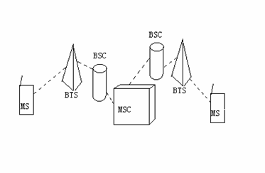
8.2.1 移动通信相关知识
三、手机的通信过程
明确上述GSM功能实体后，调查取证人员还需要进一步了解GSM系统的通信过程，以避免不良的操作破坏相关数据，使取证操作更加有效。
手机的通信过程，是根据手机发射接收信号所使用的BTS基站而确定的，手机通话的路线如图所示：

Slide 23
8.2.1 移动通信相关知识
手机入网简要过程：
手机通过MSC连接到接入网，再通过交换机连接市内电话。手机开机后，从天线接收空中信号，搜索到最强的广播信道，读取频率校正信道的信息，并使手机与之同步。手机得到同步信道的信息后，找到基站的识别码，并读取基站系统的信息，如手机所处小区的使用频率、移动系统的国家码、地区码、网络码等。
手机得到这些信息后，向系统请求接入信道并发送请求接入信息，同时向系统传送SIM卡内的各种信息，系统接收到SIM卡内的信息经过鉴权确认合格后，通过允许接入信道，使手机接入信道并分配给一个独立的专用控制信道，手机完成了请求登记，返回空闲待机状态，与系统保持同步并监听系统控制信道的信息。
当移动电话交换中心将手机发送的语音信息传入基站时，专用的控制信道要检验用户的合法性和有效性，基站由独立专用控制信道使手机转向为业务信道安排的基站系统和时隙，一旦接入业务信道，语音信号在链路上就传送呼叫成功。

Slide 24
8.2.1 移动通信相关知识
四、GSM系统的安全性
GSM与保密相关的功能有两个目标：第一，保护网络以防止未授权的接入；第二，保护用户的隐私权。
防止未授权的接入是通过鉴权（即通过插入的SIM卡与移动台提供的用户标识码是否一致的安全性检查）实现的。保护用户的隐私是通过不同手段实现：对传输加密可以防止在无线信道上窃听通信，大多数的信令也可以用同样方法保护，以防止第三方了解被叫方是谁；另一机制则是使用临时移动用户身份号TMSI替代用户身份IMSI。
本文所研究的“手机取证”，主要是手机及相关设备中有哪些数据，可以用作证据或者用以推动案件调查，因此关于通信中加密算法本文不详细描述，这些加密算法主要是用于实时监听和手机安全。不过，为了有效的进行手机取证，有必要了解SIM卡密码和用户身份保护的相关内容。

Slide 25
8.2.2 SIM卡的相关知识
SIM卡密码
SIM卡密码分为PIN码、PIN2码，PUK码和PUK2码共四种，这四种密码的初始码是由提供SIM卡的移动网络运营商提供的，四种密码的关系如下：
PIN码(PIN1)是SIM卡的个人识别密码。如果未经使用者修改，由运营商设置的原始密码是1234或0000。如果启用了开机PIN码，那么每次开机后都要输入4位数PIN码，PIN码可以修改，以用来保护自己的SIM卡不被他人使用。需要注意的是，如果输入三次PIN码错误，手机便会自动锁卡，并提示输入PUK码解锁，这个时候已经接近了危险的边缘，因此，如果修改了PIN码，一定要牢记。
PUK码(PUK1)由8位数字组成，这是用户无法更改的。当手机PIN码被锁，并提示输入PUK码时，千万不要轻举妄动，因为PUK码只有10次输入机会，10次都输错的话，SIM卡将会被永久锁死，也就是报废。部分SIM卡的PUK码是用户在购卡时随卡附带的，如中国移动的神州行等，而另一部分则需要向网络运营商索取，如果你的PIN码被锁且不知道PUK码，千万不要随便输入，此时正确的做法应该是致电SIM卡所属的运营商的服务热线，在经过简单的用户资料核对后，即可获取PUK码，解开手机锁。
PIN2码是设定手机计费时使用的。如果输入三次错误，手机就需要用PUK2码解锁，过程与先前介绍的PIN码、PUK码相同。不过这两种密码与网络计费及SIM卡内部资料的修改有关，所以不会公开，而且即使PIN2密码锁死，也不会影响手机的正常使用。

Slide 26
8.2.2 SIM卡的相关知识
一、SIM卡概述
移动电话机与SIM卡构成移动通信终端设备。SIM卡 是（Subscriber Identity Model 客户识别模块）的缩写，也称为智能卡、用户身份识别卡。CDMA网络使用的是USIM卡，本文主要介绍GSM网络使用的SIM卡。
SIM卡是一个在内部包含大规模集成电路的卡片，卡片内部存储数字移动电话客户的信息、加密密钥等内容，可供GSM网络对客户身份进行鉴别，并对客户通话时的语音信息进行加密。SIM卡的使用，完全防止了并机和通话被窃听等行为，并且SIM卡的制作是严格按照GSM国际标准和规范(GSM 11.11)来完成的，它使客户的正常通信得到了可靠的保障。在没有安装SIM卡的情况下，只能拨打像119、112这种紧急电话的号码。在GSM系统中，一张SIM卡惟一标识一个客户，一张SIM卡可以插入任何一部GSM手机中使用，使用手机所产生的通信费用则自动记录在该SIM卡所唯一标识的客户的帐户上。

Slide 27
8.2.2 SIM卡的相关知识
二、SIM卡的容量
SIM卡的存储容量有3kB、8kB、16kB、32kB、64kB等多种形式。SIM卡能储存多少电话号码和短信取决于卡内数据存储器EEPROM的容量（有2KB、3KB、8KB容量）。而一张EEPROM容量为8KB的SIM卡，可储存以下容量的数据：100组电话号码及对应姓名、15组短信息、25组最近拨出的号码、4位SIM卡密码（PIN）。目前中国移动/中国联通实际对普通用户提供的大多是普通的容量为8K的SIM卡。

Slide 28
8.2.2 SIM卡的相关知识
三、SIM卡内部数据
从宏观上来看，SIM卡能够存储的数据类型主要被分为以下四种：
(1)由SIM卡生产厂商存入的系统原始数据：存储手机的固定信息，手机在出售之前会被SIM卡中心记录到SIM卡当中，主要包括鉴权和加密信息、国际移动用户识别码（IMSI）、IMSI认证算法、加密密钥生成算法、密钥生成前用户密钥的生成算法（这三种算法均为128位）。
(2)有关网络方面的数据：用户在用卡过程中自动存入和更新的网络接续和用户信息数据，包括最近一次位置登记时手机所在位置识别号、设置的周期性位置，更新间隔时间、临时移动用户号等。不过这种数据的存放是暂时性的，也就是说它并不是永久的存放于SIM卡之中。
(3)用户自己存入的数据：如短消息、固定拨号、缩位拨号、性能参数、话费记数等，能够存储有关的电话号码，也就是具备电话簿功能。
(4)相关的业务代码：即识别码(PIN码)，还有解开锁用的解锁码(PUK)等。
以上四种类型的数据都存储在SIM卡中，通常可以利用这些数据来进行手机的设置。第一类数据通常属于永久性数据，由SIM卡生产厂商注入以后无法更改；第二类数据只有网络运行部门的专门机构，才允许查阅和更新；第三、四类数据中的大部分数据，允许用户利用手机对其进行读写操作。第一类数据放在根目录，当电源开启后首先进入根目录，再根据GSM标准中规定的指令，进入相关的子目录，每种目录及内部的数据域均有各自的识别码保护，只有经过核对判别以后才能对数据域中的数据进行查询、读出和更新。事实上，SIM卡中的数据是以文件的方式存储的，在GSM标准中规定了不同文件存放哪些数据。SIM卡内部的数据都存放在各自的子文件内，各文件内容和标识详见附录[SIM FILE TABLE]。

Slide 29
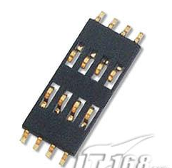
8.2.2 SIM卡的相关知识
四、SIM卡的硬件结构和接口
SIM卡通过卡面上铜制接口，连接卡内逻辑电路与移动终端，SIM卡芯片有8个触点，通常与移动设备连接需要6个触点。SIM卡是一个装有微处理器（CPU）的芯片卡，它的内部有5个模块，并且每个模块都对应一个功能：微处理器CPU（8位）、程序存储器ROM（3～8kbit）、工作存储器RAM（6～16kbit）、数据存储器EEPROM（16～256kbit）和串行通信单元。这5个模块被胶封在SIM卡铜制接口后与普通IC卡封装方式相同。这5个模块必须集成在一块集成电路中，否则其安全性会受到威胁，因为芯片间的连线可能成为非法存取和盗用SIM卡的重要线索。
SIM卡的供电分为5V（1998年前发行）、5V与3V兼容、3V、1.8V等，当然这些卡必须与相应的手机配合使用，即手机产生的SIM卡供电电压与该SIM卡所需的电压相匹配。SIM卡插入手机后，电源端口提供电源给SIM卡内各模块，SIM卡接口如图8-4所示。
SIM卡的接口

Slide 30
8.2.2 SIM卡的相关知识
五、提取SIM卡数据
SIM卡中数据的提取方式有两种：
（1）利用“SIM卡读卡器”
这种读卡器在普通的电子市场上就可以买到，将SIM卡插入“SIM卡读卡器”中，使用ETSI 的‘TS 31.101’和‘TS 51.011’中规定的命令就可以访问和控制SIM卡中的数据。可以使用如“微软超级终端”的终端程序对SIM卡发送命令。通常调查取证人员使用已开发好的应用软件，来完成该部分的数据提取，应用软件主要有Sim Manager和SIMCon等。

Slide 31
8.2.2 SIM卡的相关知识
（2）通过手机读取
GSM手机遵循ETSI的‘TS 27.007’标准，该标准规定了一个命令集。该命令集中包括了一种命令，这种命令将SIM卡命令内嵌并传输命令给SIM卡，SIM卡的应答也以相同的方式返回。支持该命令的手机可以在不将SIM卡取出的情况下，直接通过手机来读取SIM卡中的数据。当然，对手机发送命令的工作，也需要借助终端程序或应用软件来完成。CellDEK等手机取证工具就可以支持这种方式读取SIM卡的数据。
SIM卡在物理结构和逻辑设计上都遵循GSM的标准，所以由不同公司生产的SIM差别不大，通常研发出的取证工具，都可以对SIM卡中已经逻辑删除，但未被覆盖（重写）的数据进行恢复，这部分数据对于调查取证人员来说往往是非常重要的。

Slide 32
8.2.3 手机相关知识
一、GSM手机硬件结构
不同品牌的GSM手机，其硬件实现是有区别的，采用的专用集成电路、元器件、工艺，机械结构也不一样。但是，不同的手机对同类无线网络的接口是一样的，即采用统一的GSM规范，以保证不同厂家的产品均可以在GSM网络中使用，这也是各种机型的共同之处。
手机硬件从物理上来看，主要由专用集成电路(IC)构成，它们在中央处理器CPU的控制下，按照GSM系统的要求并按照各种存储器中的程序进行工作，如开机供电、信道搜索、呼叫处理、中文短信息、号码存储、机内录音、语音拨号等功能。各集成电路芯片均满足GSM规范，通过不同形式实现符合GSM规范的收信电路、锁相环频率合成器、发信电路、调制解调器、模拟到数字变换(A／D)、数字到模拟的变换(D／A)、均衡器、信道编解码器、语音编解码器、SIM卡和数据接口等。
手机硬件从逻辑上划分，主要有主处理器MCU、话音编解码器，外设控制驱动等电路。主处理器实际上是GSM手机的大脑，它控制手机的各部分电路协调工作，除此以外，一般主处理器还负责通信过程中呼叫接续、控制等信令的操作。手机MCU的控制核心CPU的主要功能就是执行程序，并与CPU外部存储器之间进行数据交换。因此MCU中除CPU外，通常还带有EEPROM、Flash RAM、 RAMROM等存储器作为其程序、数据的存放处。

Slide 33
8.2.3 手机相关知识
手机内部的存储器：
计算机的存储器是关键，而对手机而言存储器则更关键，因为计算机有硬盘作为存储，而手机是没有硬盘的。存储器有很多种类，包括RAM 随机存储器、ROM随机只读存储器、闪存、电子可编程存储器和非易失性存储器。
手机中的存储器分为程序存储器和数据存储器。
数据存储器又称随机存储器（RAM），它主要存放手机程序在运行时产生的一些中间数据。而程序存储器通常由两部分组成，一个是FLASH ROM（俗称字库或版本），一个是EEPROM（俗称码片）。FLASH ROM主要装载话机的基本程序和各种功能程序，EEPROM主要存储手机IMEI号和一些检测程序。

Slide 34
8.2.3 手机相关知识
下面简单介绍各种存储器的特性和功能：
（1）RAM 随机存储器
RAM 随机存储器有SRAM（静态RAM）和DRAM（动态RAM）之分。SRAM静态随机存储器只要电源开着，就会保存数据，主要用于存储CPU在执行程序时的临时数据。比如，我们打电话，有些最后拨打的号码，暂时存在SRAM中，不会立刻写入通话记录，只有正常关机才会写入。DRAM动态随机存储器因为保留数据时间很短，因此在手机上用的不多。
（2）ROM只读存储器
ROM也有几种，常见的是PROM（可编程ROM）和EPROM（可擦除可编程ROM）。两者区别是，PROM是一次性写入的，也就是软件写入后就不能更改内容了，这种是早期的产品，现在已经很少使用了。而EPROM是可重复擦除和写入的，擦除是使用紫外线的方式，比较费时。
EEPROM即电子擦除式只读存储器，俗称码片，是一种非挥发性存储器，与擦除式只读存储器(EPROM)类似，电源消失后，储存的数据依然存在，要消除储存在其中的内容，不是用紫外线照射方式，而是以电子信号直接消除即可。由于其价格很高，而且写入速度很慢，所以来电显示的电话号码一般先放在SRAM中，不是马上写入EEPROM。

Slide 35
8.2.3 手机相关知识
（3）FLASH闪存
FLASH闪存是近来手机采用最多的存储器，这种存储器结合ROM和RAM的长处，可用电块擦除，速度快，可重用率高。但它既不属于RAM也不属于ROM，FLASH闪存中主要存储手机工作的主程序。
（4）NVRAM 非易失性存储器
NVRAM是一个很特别的存储器，它和SRAM相类似，但是价格却高很多，由于一些数据实在重要，断电后必须保存这些数据，所以只能存放在这里，一般和个人信息有关的数据会放在这里，比如和SIM卡相关的数据，容量大小也只有几百字节。

Slide 36
8.2.3 手机相关知识
二、手机软件
手机软件按技术含量高低分为三层：第一层是Operating System(OS，操作系统)，主要与RF（射频信号）芯片进行沟通与指令处理，它基于一些基础的网络协议（如GSM/GPRS或CDMA/WCDMA）等；第二层是内置的手机本地应用，例如电话薄/短信息等内容，更为重要的是，在一些手机上已经集成J2ME的开发平台，即它可以运行第三方开发的应用程序；第三层是在一些Kjava平台上开发的一些Kjava应用程序（如各种游戏/图片浏览等），还有一些API的接口函数，可以同外部的PC通过数据线进行数据传送，也可以通过无线方式与外界的应用服务提供商进行传递数据。

Slide 37
8.2.3 手机相关知识
三、通信协议
在手机取证的过程中可能需要从手机中提取数据，因此我们需要了解手机与外界（PC）的通信协议。现有的手机取证工具在提取数据时，一般遵循以下的协议：
（1）AT命令集：AT命令集是在20世纪80年代初为控制PC的调制解调器而设计的。当PC与手机通信时，手机会接收并分析AT命令。TS 27.007与TS 27.005标准中规定的AT命令集，理论上可以访问GSM手机和SIM卡中的大量信息，包括手机制造商、型号版本、IMEI号、IMSI号、电话本、通话记录和短消息等等。
（2）OBEX：红外对象交换协议（Infrared Object Exchange）OBEX，是由红外数据组织IrDA定义的一个会话协议。由于IrDA和蓝牙无线通信的底层协议栈的相似性，使得IrDA的OBEX协议可以插入到蓝牙协议栈的相应位置，非常适合蓝牙设备之间传输数据。蓝牙特别利益组织SIG鼓励采用已有的标准和协议，避免重复工作，决定采用OBEX作为蓝牙协议栈中的会话层协议，使相同的应用可以运行在蓝牙链路上。IrDA定义了面向连接和无连接的OBEX，但由于OBEX运行于蓝牙协议栈中面向连接的协议之上，因此蓝牙规范中仅采用了面向连接的OBEX。OBEX协议简洁高效，提供与超文本传输协议HTTP类似的服务，可以使不同设备之间简单、自发地交换数据，进行手机的文件传输和IrMC同步都会使用到它。
（3）NOKIA FBUS：是NOKIA公司为手机通信提供的协议。FBUS有很多种不同的版本，但都基于相同的结构。但NOKIA公司没有发布过相关的文档，我们只能通过监视手机与软件的通信，进行“反向工程”，得到一些结果并加以利用。

Slide 38
8.2.3 手机相关知识
四、IMEI号
所有的移动电话生产厂家为了使自己生产的手机能进入市场，都必须取得国际移动设备标识（而且这个标识在全球范围内是唯一的），也就是大家熟悉的IMEI(International Mobile Equipment Identifier)，没有IMEI的手机在GSM网络中将无法使用。这个IMEI由GSM MOU(即GSM联盟，包括GSM的运营商和GSM手机的生产厂商)组织授权的中立的发证机构——欧洲设备型号认证中心根据FTA认证实验室的测试报告发放。IMEI一般由15个数字组成，通常在开机状态下输入“*#06#”即可显示IMEI号。
IMEI号存储在手机的EEPROM里，每一个移动设备都对应一个唯一的IMEI。其组成结构为：
IMEI = TAC（6位）+ FAC（2位）+ SNR（6位）+ SP（1位）

Slide 39
8.2.3 手机相关知识
（1）TAC（设备型号核准号码）
由欧洲型号认证中心分配，和网卡的MAC地址很相似，它代表了手机的型号，因此这部分的号码可以帮助我们进行“设备识别”。一般来说只要是同一型号的手机，TAC码是一样的。但有时也有例外，比如爱立信的同一型号手机T39MC在不同地区的地方亦会有不同的号码，大陆行货为520406，香港则为520407。如果熟悉并了解这个号码，对识别手机会起非常大的作用。现在有不法商贩从广东那里买来旧机，拆了机芯换个壳子再当新机卖，我们可以从TAC的差别中寻到其蛛丝马迹，只要知道该型号手机的正确TAC编码比较一下就知道了。

Slide 40
8.2.3 手机相关知识
（2）FAC（最后装配号）
代表了手机最后完成装配时是在什么地方，也就是最后装配的工厂在哪个国家或地区，一般不会具体到哪个厂家。不过，一般都将最后装配工序完成的工厂所在地当作手机产地，因此，FAC码也可以认为是手机产地的代号。

Slide 41
8.2.3 手机相关知识
（3）SN（出厂序列号）
代表了手机在手机生产工厂内的编号。和其它产品的出厂序号一样，是为厂家的内部管理服务的，一般来说，同一个牌子且同一型号的SN是不可能一样的，如果发现有两部手机的SN是一模一样的话，其中至少有一部是假货。

Slide 42
8.2.3 手机相关知识
（4）SPN（备用号码）
一般这个数字是零，当然也不全是，比如爱立信T18SC、T28SC的机型在IMEI码最后加上了两位版本号码，这其实也是正常的，只要前面三个号码没问题，这个号码就可以不管它。

Slide 43
8.2.3 手机相关知识
手机被允许进入移动运营网，必须经过欧洲型号认证中心认可，设备识别的作用就是确保系统中使用的移动台设备不是盗用的或非法的。设备的识别是在一个称为设备识别寄存器的EIR中完成的，IMEI就存储在EIR中。在EIR中存有三种名单：
白名单——包括已分配给可参与运营的GSM各国的所有设备识别序列号码；
黑名单——包括所有应被禁用的设备识别码；
灰名单——包括有故障的及未经型号认证的移动台设备，由网络运营商决定。

Slide 44
8.2.3 手机相关知识
下面简单介绍一下在移动通信中设备识别的程序：
手机用户发起呼叫，移动交换中心（MSC）和拜访位置寄存器（VLR）向移动台（手机）请求IMEI，并把它发送给EIR，EIR将收到的IMEI与白、黑、灰三种表进行比较，把结果发送给MSC／VLR，以便MSC／VLR决定是否允许该移动台设备进入网络。因此如果该移动台使用的是偷来的手机或者有故障未经型号认证的移动设备，那么MSC/VLR将据此确定被盗移动台的位置并将其阻断，对故障移动台也能采取及时的防范措施。我们通常所说的通过网络追踪器，追踪被盗手机就是通过EIR实现的。目前沃达丰公司等网络运营商开始使用这项业务对被盗手机进行监测，但我国基本上没有采用EIR对IMEI进行鉴别，而且如果被盗手机更换网络和修改IMEI，EIR也将无能为力。

Slide 45
8.3
手机取证与分析工具

Slide 46
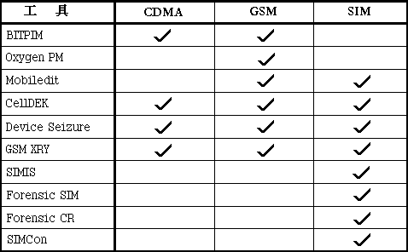
8.3 手机取证与分析工具
现在市场上有不少的手机取证工具，但绝大多数都是国外公司的产品。由于手机在硬件和软件系统上的多样性，这些取证工具无法完全支持所有型号的手机。同时，由于各个工具开发的技术上的问题，对同一部手机使用不同的取证工具有可能提取出的内容不完全相同。基于上述的两个原因，通常取证人员手中要持有一种以上的取证工具才能有效地进行取证，下图列出了几种常用取证工具。

Slide 47
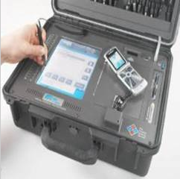
8.3.1 便携式手机取证箱CellDEK
便携式手机取证箱CellDEK
CellDEK是一款用于手机取证的便携式智能工具箱，可以用于从手机、PDA、SIM卡和基于闪存的介质中提取数据。CellDEK的整个系统被包装在一个防震、防水的可拖动的箱中，包括内嵌的PC 机、一支用以点击电脑屏幕的操作笔和19根用于连接各种手机的数据线，能够在现场智能、实时地获取手机的信息。它设计的目的并不是提取手机中的每一条信息，而在于获取关键信息，即从手机中获取关键信息以推动案件调查的进展。便携式手机取证箱CellDEK如图所示：

Slide 48
8.3.1 便携式手机取证箱CellDEK
CellDEK的主要特点在于：
（1）以往数据线连接方式是很消耗时的，因为很难为目标设备定位和识别正确的数据线。CellDEK通过使用一组智能的数据线连接器消除了这个问题。一旦目标设备被确认，CellDEK就会自动地从连接器的排放架上选择正确的数据线。
（2）在不确定手机型号的情况下，用户可以使用毫米或者英寸的单位输入目标设备的物理尺寸（长、宽、高）。CellDEK将显示匹配这些尺寸的手机型号（在一定的误差之内），之后，可以通过浏览手机图片，来确定设备型号。
（3）对从手机中提取出的多媒体数据，可直接查看图片细节和播放多媒体文件。
（4）CellDEK具有完全的日志记录，用于证明用户在什么时间做了什么操作。
（5）检测的过程是写保护的，以确保信息不被写入手机或者存储介质中。
（6）能够提取多种数据类型：手机身份IMEI号、SIM卡身份号IMSI、已接电话、拨出电话、未接电话、号码薄电话（手机及SIM卡）、短信息（手机及SIM卡）、SIM卡上已删除的短信、备忘录、行程安排、事件提示、图片、视频、音频、其他信息及文件。
（7）多种数据提取方式：数据线、兰牙、红外，支持超过400种手机（V1.6版）。
（8）文件格式支持：支持获取XML格式数据。
（9）提供生成报告：提供HTML格式报告。
（10）现场电源支持：自备电池、220伏外供、汽车12伏外供、12伏标准输出。
（11）生成取证报告：生成手机、PDA取证报告。
（12）打印机支持：支持USB接口的打印机。

Slide 49
8.3.1 便携式手机取证箱CellDEK
使用CellDEK应该注意：
（1）虽然CellDEK已经在大量的手机中进行了测试，并且它的能力在数据获取过程中得到了展现，但在不同国家或地区销售的相同品牌、相同型号的手机在设计上可能会有一些差别。如可能会选择不同品牌的硬件芯片或在操作系统、存储数据的内容和格式上做一定的修改。因此，虽然CellDEK列出所支持的手机品牌和型号，但当在不同国家和地区使用时，很可能发生无法提取或提取不完全的情况，因此建议用户参考该信息以确保获取的数据符合他们的要求。

Slide 50
8.3.1 便携式手机取证箱CellDEK
（2）用户应该考虑在一个合适的环境中使用CellDEK，以阻止任何可能改变手机中数据的短信息或电话，这个可以被认为是信息拦截。在检查过程中，用户应该和当地的权威机构进行协商收集合法截取的建议。

Slide 51
8.3.1 便携式手机取证箱CellDEK
（3）使用CellDEK进行检测将引起手机以下三个方面的改变：
①在检测的过程中如果有一条未读的短信息被打开，未读的短信息状态将在手机或SIM卡中转变为已读。然而，CellDEK仍将报告信息的原始状态，如果要避免出现这种改变，可选择跳过短信息的提取，以保护手机数据不被改变。
②CellDEK系统将从手机中去除未接的电话信息或信号。
③通过蓝牙方式获取的设备名称将被写入手机蓝牙菜单中“可信设备”列表中。

Slide 52
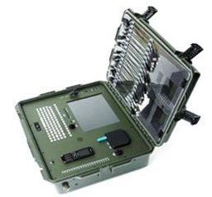
8.3.2 XRY系统
Micro systemation手机取证主导系统XRY系统
Micro systemation手机取证主导系统XRY系统，能够快捷高效的处理关于犯罪分子的移动电话调查和其它类型的欺骗或误用。XRY系统的目的是保护那些可能在法庭上用作证据的信息，以及今后调查的信息。XRY系统可在安全模式下读取SMS消息、电话号码、地址本、图片、音像等。而且，它能从移动电话的记忆和SIM卡中得到信息，XRY系统容易连接到个人计算机。它支持510种不同的电话机型，如：诺基亚、三星、索尼-爱立信、西门子、摩托罗拉等几个品牌。XRY系统创建报表非常容易，这个系统创建XRY加密文件，免费分布在XRY Reader。
Micro systemation手机取证系统XRY系统如图所示：
图9-16 正版软件文件列表机关键文件的属性

Slide 53
8.3.2 XRY系统
XRY系统具有如下的特点：
（1）使用XRY Reader用户打印报表只需要几分钟：输入关于案件的管理信息，例如：案件数字、调查名字、捕获数字等。能够使用XRY系统的应用程序创建或更改领域的名字，使报告精确到你的要求。XRY系统的应用程序能自动地把已选的标志、地址和其它细节写入报告。它能打印完整的报告，或者合理的选择数据。阅读程序完成后不到十分钟就可以创建报表。
图9-16 正版软件文件列表机关键文件的属性

Slide 54
8.3.2 XRY系统
（2）SIM/USIM Reader(阅读程序)：这个系统与一个分开的SIM/USIM阅读程序一起使整个系统完善。SIM/USIM阅读程序同所有类型的SMART卡一起工作，不仅可读公开的信息，还能重写一些已删除的信息。
图9-16 正版软件文件列表机关键文件的属性

Slide 55
8.3.2 XRY系统
（3）传输线：XRY使用能连接并尽可能提取更多数据的一些传输线。Micro Systemation开发并生产高质量传输线，其实用性可及老式电话(这不要求使用XRY最初的数据线)，同时，它也支持红外和蓝牙连接。
图9-16 正版软件文件列表机关键文件的属性

Slide 56
8.3.2 XRY系统
（4）使用手册：这个系统有可供用户打印的电子手册。手册中描述了系统支持的功能和电话机型。在这个电子手册中不仅描述了怎样连接特殊的电话机，还详细说明了每部电话机即将输出的信息(包括不想输出的信息)。XRY系统独特的使用手册确保了XRY系统对电话机所做检查的完整性。
图9-16 正版软件文件列表机关键文件的属性

Slide 57
8.3.2 XRY系统
（5）其它功能：输出：XRY能直接输出Excel文件或其它格式文件；打印：点击即可在几秒钟打印整个文件；RY Reader(阅读程序)：经过XRY Reader分享XRY文件分发XRY Reader；加密：XRY的文件是数字签名和加密编码；搜索：XRY包含灵活的搜索功能。
图9-16 正版软件文件列表机关键文件的属性

Slide 58
8.4
专业电子设备取证与分析

Slide 59
8.4 专业电子设备取证与分析
近年来，信息技术的飞速发展极大地拓展了人类改造世界的能力。除了广泛使用的电脑、手机等信息产品以外，各种专业电子设备，比如GPS导航仪、ipad、MP3、门禁系统、自动应答设备等专业电子设备发展迅速，功能不断完善，并随着“物联网”技术的逐步推进，越来越多的电子设备具有了信息存储、处理和人机交互功能。像GPS导航仪、ipad、MP3、门禁系统、自动应答设备等专业电子设备可以实时地记录案件的某些过程信息。因此，针对专业电子设备的取证将成为计算机技术发展和司法取证的重要环节。
专业电子设备取证是随着“物联网”研究的推进和手持电子设备的普及逐步展开的。在国外，已经有涉及Ipad和PDA等电子设备的取证产品出现，比如Oxygen 公司的Oxygen Forensic Suite系列产品对PDA中数据信息的提取已经比较完善。在国内，对一些专用数据存储设备的取证研究相对成熟，比如获取mp3、mp4、录音笔和各种存储卡中的证据信息，而涉及各种专业电子设备取证的理论和相关产品研究还处于起步阶段。
图9-16 正版软件文件列表机关键文件的属性

Slide 60
8.4.1 专业电子设备的电子证据
目前，越来越多的电子设备具备了信息存储、处理和人机交互功能。人机交互使得电子设备真实地参与了人的某些活动，信息储存则以电子数据信息的形式如实地记录参与这些活动的过程。不同的专业电子设备记录的电子证据信息有所不同，下面介绍一些常用电子设备可能保留的证据信息。
图9-16 正版软件文件列表机关键文件的属性

Slide 61
8.4.1 专业电子设备的电子证据
1．自动应答设备
如具备留言功能的电话机。可以存储声音信息，可记录对方留言时的时间及当时的录音信息，同时包含打电话人的身份信息、备忘录、电话号码和名字、被删除的消息、近期电话通话记录、磁带等。
2．数码相机
包括微型摄像头、视频捕捉卡、可视电话等设备。这些设备中可能存储影像视频、数码照片、声音信息以及拍摄的时间日期和数字水印等证据信息。
3．手持电子设备
如个人数字助理(PDA)、电子记事本、MP3、MP4、录音笔等。这些设备中有地址薄、密码、计划任务表、电话号码薄、文本、图片、声音、在线备份数据、电子邮件、书写笔迹等信息。
4．网络设备
如各类调制解调器、网卡、路由器、集线器、交换机、网络摄像头、电视电话会议系统等。其日志文件中将包含一些重要的路由信息、控制信息，如调用某网络摄像头的电脑网卡的MAC地址、调用起止时间、经过的路由节点等。
5．打印机
包括激光、热敏、喷墨、针式、热升华打印机等。现在大部分打印机都有缓存设备，可将接收文档置于缓存中进行排队打印，有的甚至还有硬盘装置，包含的证据信息有文档内容、时间日期、网络身份识别信息、用户使用日志和打印机的个体特征信息等。
图9-16 正版软件文件列表机关键文件的属性

Slide 62
8.4.1 专业电子设备的电子证据
6．扫描仪
部分带缓存装置的扫描仪中存有当前扫描的内容、扫描文件的存储格式、扫描的历史记录等信息；并且所有的扫描仪都具有特殊的个体扫描特征信息，可由此鉴别出扫描图像经由哪部扫描设备处理而成。
7．复印机
其缓存装置存有复印文档、用户使用日志、时间信息、预复印文档等信息，且每一台复印机都具有自身独有的个体特征信息。
8．读卡机
如磁卡读卡机包含信用卡或银行卡的有效期限、卡号、用户地址、用户名称等信息；门禁系统则包含用户的身份、级别、指纹、面部特征、打卡时间等数据信息。
9．传真机
传真机能储存预先设置的电话号码、传送和接收的历史记录，有的具有内存装置，保存有预置文档。
10．全球定位仪
如美国的GPS、俄罗斯的GLONASS、欧洲的伽利略定位系统、中国的北斗定位系统等。当前常用的有车载和手持两种，都存储有定位地点及名称、出发点及预定目的位置、行进方位、行进路线、行程日志以及与客服中心交互的短信数据等信息。
图9-16 正版软件文件列表机关键文件的属性

Slide 63
8.4.2 专业电子设备取证的一般方法及流程
专业电子设备的取证应遵循计算机取证与司法鉴定的一般方法和流程，但同时又要考虑到不同的专业电子设备有其独特的功能结构和自身的使用特点，在取证技术方案制定阶段必须充分了解取证专业电子设备的存储结构和使用特点，制定完善的取证方案；在取证实施阶段必须坚持客观、规范、细致和有的放矢的原则，保证提取证据的可靠性、完整性和有效性。
图9-16 正版软件文件列表机关键文件的属性

Slide 64
8.4.2 专业电子设备取证的一般方法及流程
一、确定取证目标，制定取证计划
对于专业电子设备取证，我们首先要确定取证的目标，是某个特定的专业电子设备，或是设备内的所有数据，还是设备内部某一所需的数据，同时制定详细的取证计划。取证计划需要同时体现系统性和深入性，系统性是指以只读、克隆和校验技术为基础，完成无损的数据获取，深入性是指在准备、勘验、收集、分析、固定、提交等各个环节上制定细致的取证方案，例如需要确定取证设备本身是否为非法物品，是否为实施犯罪的工具，是否为犯罪对象等；勘验时是否需要关机，正常关机还是直接断电，何时可以拆卸硬盘或存储芯片等；提取时选用何种接口，是否需要转接卡，如何保证数据只读等等。
图9-16 正版软件文件列表机关键文件的属性

Slide 65
8.4.2 专业电子设备取证的一般方法及流程
二、发现和判别电子证据
发现和判别电子证据包括两个方面，一是发现包含电子证据的硬件，如本文列举的各种专业电子设备；二是判别与犯罪有关的证据信息。在这一过程中，要注意以下几点：
(1)提前熟悉相关专业电子设备的使用方法和功能；
(2)阅读相关软件、硬件的使用说明书，了解专业电子设备与外部通信的接口及协议；
(3)建立与专业电子设备之间的通信，搜索可移动的存储介质，包括各类磁盘、磁带、光盘，寻找网上的备份空间、远程存储设备及专用的备份设备。
(4)如果电子数据是由某些不常用的程序所创建，要查找该程序的安装盘，以备今后利于检查证据；
(5)查找专业电子设备内部或附近记录的各种账户和密码、电话号码，收集网上活动踪迹，如电子邮件、聊天记录、上网历史记录等重要信息；
(6)检查被丢弃的纸张、磁盘等，如垃圾桶里的打印文件等。
图9-16 正版软件文件列表机关键文件的属性

Slide 66
8.4.2 专业电子设备取证的一般方法及流程
三、记录现场，收集证据
到现场时如果发现设备正在运行，要根据实际情况立即决定是否关机。为避免专业电子设备运行时正在破坏证据，应立即拔掉其电源线或直接卸下电池，一般不允许按此设备的电源开关，以避免启动自毁程序或引爆事先设置的危险装置。如果当前的专业电子设备是一些重要网络系统的关键设备，要充分考虑到关机可能造成损失，并做好以下几点。
(1)现场录相、照相，记录现场的原始状态，记录各设备之间的连线状态以及显示屏上正在显示的信息，如果正在运行的程序是在格式化硬盘或删除数据，应立即切断电源；
(2)对正处于编辑或显示状态的文本、图像证据，尽可能立即打印输出，并注明打印时间、打印机型号等；
(3)制作现场笔录，绘制现场图；
(4)收集证据、提取证据、固定证据。
图9-16 正版软件文件列表机关键文件的属性

Slide 67
8.4.2 专业电子设备取证的一般方法及流程
四、分析鉴别，形成证据链
利用相关工具软件，仔细分析所获取的电子数据，详细记录分析过程和结果，恢复被删除破坏的电子数据，获取密钥或破解加密的电子数据。对数据进行重建，比较其创建方法和过程，发现证据之间的联系，挖掘共同特征，确认同一来源，形成证据链，认定犯罪事实。
“物联网”的推进是大势所趋，各种专业电子设备的使用就像现在遍布大街小巷的网络摄像机一样必然会迅速地普及并组成互联互通的网络。在不久的将来，我们面对的取证设备可能是一台冰箱，或是一个电吹风，甚至是某个电动玩具。随着专业电子设备使用的越加广泛，存储功能和人机交互能力的不断增强，对其进行取证将是电子数据司法取证的重要环节。针对专业电子设备的取证应重点研究不同电子设备的接口类型和通信协议，尽快建立针对专业电子设备取证的规范标准，推进相关立法，才能更好地促进专业电子设备取证研究的有序发展。
图9-16 正版软件文件列表机关键文件的属性

Slide 68
8.5
小结

Slide 69
8.5小结
本章主要介绍了关于手机取证和专业电子设备取证的相关内容。在本章的开始，首先是手机取证的概述，主要包括手机取证的背景、概念、原则和流程，并对手机取证未来的发展方向做了简要的展望。要想有效的对手机进行取证，必须了解移动通信、SIM卡和手机的相关知识，因此在接下来又介绍了当前广泛应用的第二代移动通信系统GSM系统，而手机取证的数据主要是存在于SIM卡和手机中，所以也对SIM卡的容量、内部数据、如何从SIM卡中提取数据和GSM手机的硬件结构、手机软件、通信协议等内容做了详细的介绍，并对两款操作简单的手机取证工具进行了介绍。最后，针对目前常用的专业电子设备取证的一般方法和流程进行了阐述。
图9-16 正版软件文件列表机关键文件的属性

Slide 70
谢谢观赏
德才兼备 • 文武双全

